Slide 1
Toán 4
Toán 4
Măng Non
Bài 2
(Tiết 2)

Slide 2
Thực hiện được phép nhân, chia số có 4,5 chữ số với số có một chữ số trong phạm vi 100 000
Tính được giá trị của biểu thức có phép nhân, chia có hoặc không có dấu ngoặc.
Giải được bài
toán thực tế liên quan đến phép nhân, chia.
MỤC TIÊU

Slide 3
KHỞI ĐỘNG

Slide 4
Bài mới
Luật chơi:
Mỗi bạn nhỏ dưới đây có một thử thách nhỏ cho các em. Các em hãy chọn người đưa ra thử thách cho mình và hoàn thành nó nhé! Chúng ta cùng thi đua xem bạn nào nhanh trí nhất nào!
Notes:
Gv kích vào từng hình ảnh để đến slide câu hỏi.

Slide 5
Câu 1: Tính nhẩm 2000 + 4000 : 2
3 000
4 000
5 000
8 000

Slide 6
Câu 2: 2 458 + 1 402 = ….?
3 858
3 850
3 870
3 860

Slide 7
Câu 3: 25 x (16 : 4) =….?
100
50
200
150

Slide 8
Câu 4: 20 000 - 8 000 + 7 000 =…?
5 000
10 000
19 000
18 000

Slide 9
LUYỆN TẬP

Slide 10
Bài 1: Những phép tính nào dưới đây có cùng kết quả.
80 000 : 2
80 000 : 2
6 000 x 4
(40 000)
(24 000)
20 000 x 2
20 000 x 2
5 000 x 8
5 000 x 8
90 000 : 3
(40 000)
(40 000)
(30 000)

Slide 11
Bài 2. Đặt tính rồi tính
5 071 x 9
17 218 x 4
56 472 : 8
91 503 : 7
5 071
9
45 639
17 218
4
68 872
56472 | 8
04 47 72 0 | 7059
91503 | 7
21 05 50 13 6 | 13071
x
x

Slide 12
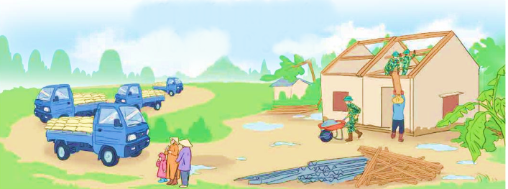
Bài 3. Có 4 xe ô tô, mỗi xe chở 4 500kg gạo đến giúp đỡ đồng bào vùng bị lũ lụt. Dự kiến tất cả số gạo đó được chia đều cho 5 xã. Hỏi mỗi xã sẽ nhận được bao nhiêu ki-lô-gam gạo?
Bài toán cho biết gì?
Bài toán hỏi gì?

Slide 13
Bài 3. Có 4 xe ô tô, mỗi xe chở 4 500kg gạo đến giúp đỡ đồng bào vùng bị lũ lụt. Dự kiến tất cả số gạo đó được chia đều cho 5 xã. Hỏi mỗi xã sẽ nhận được bao nhiêu ki-lô-gam gạo?
Tóm tắt
Có : 4 xe ô tô
Mỗi xe chở: 4 500 kg gạo
Chia đều cho 5 xã
Hỏi mỗi xã: ? kg gạo

Slide 14
Bài 3. Có 4 xe ô tô, mỗi xe chở 4 500kg gạo đến giúp đỡ đồng bào vùng bị lũ lụt. Dự kiến tất cả số gạo đó được chia đều cho 5 xã. Hỏi mỗi xã sẽ nhận được bao nhiêu ki-lô-gam gạo?
Phương pháp giải
- Tìm tổng số kg gạo 4 xe chở được = Số kg gạo mỗi xe x 4
- Số kg gạo mỗi xã nhận được = Tổng số gạo : 5 (xã)

Slide 15
Bài 3. Có 4 xe ô tô, mỗi xe chở 4 500kg gạo đến giúp đỡ đồng bào vùng bị lũ lụt. Dự kiến tất cả số gạo đó được chia đều cho 5 xã. Hỏi mỗi xã sẽ nhận được bao nhiêu ki-lô-gam gạo?
Bài giải
Tổng số gạo mà 4 xe ô tô chở là:
4 500 x 4 = 18 000 (kg)
Số kg gạo mỗi xã nhận được là”
18 000 : 5 = 3 600 (kg)
Đáp số: 3 600 kg gạo.

Slide 16
Bài 4: Tính giá trị của biểu thức.
a) 6 000 x 5 : 3
b) 13 206 x (36 : 9)
= 30 000 : 3
= 13 206 x 4
= 10 000
= 52 824

